Slide 1
Pictures

Slide 2
天花板
xArray
xArray获得物体上
RFID的信号数据
45º
H
信号处理，建立
模型，后台计算
Tag
物体
R
物体的位置坐标
有效可视区域
地面
Notes:
以Impinj xArray为例，探究multi-beam天线在室内定位中的应用，设计模型和定位算法，实现其在真实场景下的高精度定位，以及确定物体摆放形态。
xArray是一个多波束天线，它的有效覆盖区域半径和它的高度一致，
它通过束波成型即beamforming的技术形成52个波束，52个波束都能单独产生信号值。另外，xArray也对52个波束进行的区域和环的划分，我们通过图片能够看出来。
波束成形，源于自适应天线的一个概念。接收端的信号处理，可以通过对多天线阵元接收到的各路信号进行加权合成，形成所需的理想信号。从天线方向图(pattern)视角来看，这样做相当于形成了规定指向上的波束。 例如，将原来全方位的接收方向图转换成了有零点、有最大指向的波瓣方向图。同样原理也适用用于发射端。对天线阵元馈电进行幅度和相位调整，可形成所需形状的方向图。

Slide 3
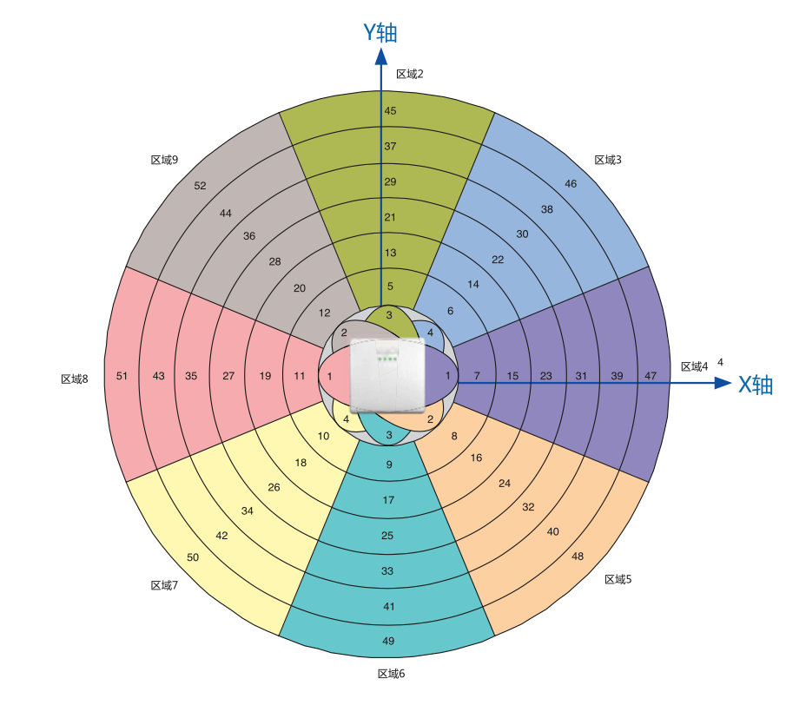
Tag

Slide 4
45
 | -6 | -5 | -4 | -3 | -2 | -1 | 0 | 1 | 2 | 3 | 4 | 5 | 6
-6 | #52 | NaN | NaN | NaN | NaN | NaN | #45 | NaN | NaN | NaN | NaN | NaN | #46
-5 | NaN | #44 | NaN | NaN | NaN | NaN | #37 | NaN | NaN | NaN | NaN | #38 | NaN
-4 | NaN | NaN | #36 | NaN | NaN | NaN | #29 | NaN | NaN | NaN | #30 | NaN | NaN
-3 | NaN | NaN | NaN | #28 | NaN | NaN | #21 | NaN | NaN | #22 | NaN | NaN | NaN
-2 | NaN | NaN | NaN | NaN | #20 | NaN | #13 | NaN | #14 | NaN | NaN | NaN | NaN
-1 | NaN | NaN | NaN | NaN | NaN | #12 | #5 | #6 | NaN | NaN | NaN | NaN | NaN
0 | #51 | #43 | #35 | #27 | #19 | #11 | NaN | #7 | #15 | #23 | #31 | #39 | #47
1 | NaN | NaN | NaN | NaN | NaN | #10 | #9 | #8 | NaN | NaN | NaN | NaN | NaN
2 | NaN | NaN | NaN | NaN | #18 | NaN | #17 | NaN | #16 | NaN | NaN | NaN | NaN
3 | NaN | NaN | NaN | #26 | NaN | NaN | #25 | NaN | NaN | #24 | NaN | NaN | NaN
4 | NaN | NaN | #34 | NaN | NaN | NaN | #33 | NaN | NaN | NaN | #32 | NaN | NaN
5 | NaN | #42 | NaN | NaN | NaN | NaN | #41 | NaN | NaN | NaN | NaN | #40 | NaN
6 | #50 | NaN | NaN | NaN | NaN | NaN | #49 | NaN | NaN | NaN | NaN | NaN | #48
37
52
29
46
44
21
38
36
30
28
13
22
20
5
14
12
6
51
43
35
27
19
11
7
15
23
31
39
47
10
8
18
9
16
26
17
24
34
32
42
25
40
50
33
48
41
49

Slide 5
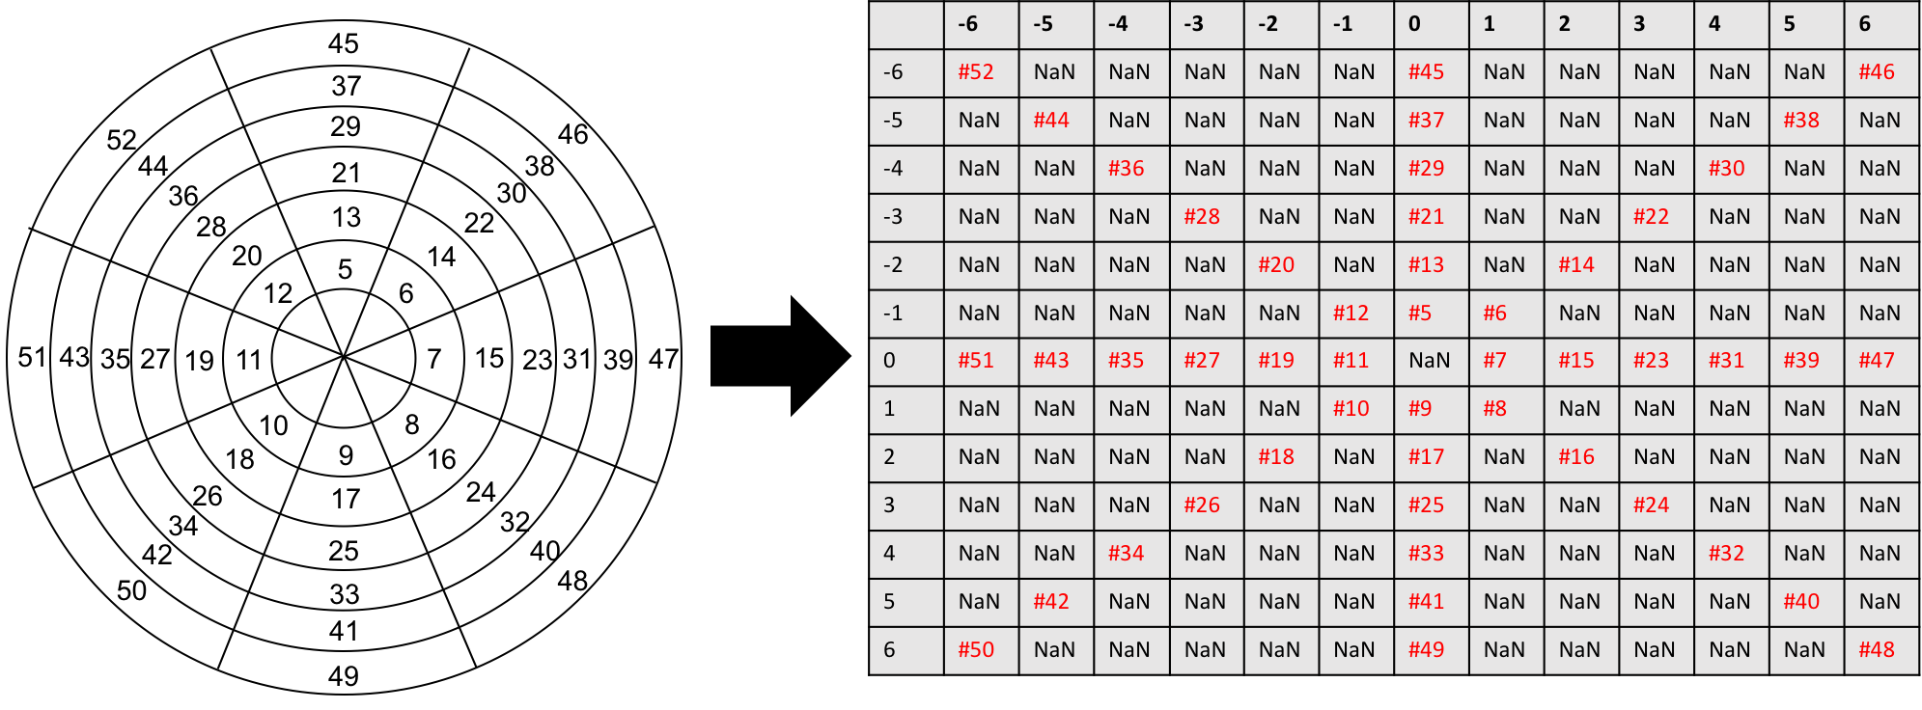

$$z=A∗\exp\left(−\left(\frac{\left(x−a\right).∗(x−a)}{b}+\left(\frac{\left(y−c\right).∗(y−c)}{d}\right)\right)\right)+e$$

Slide 6
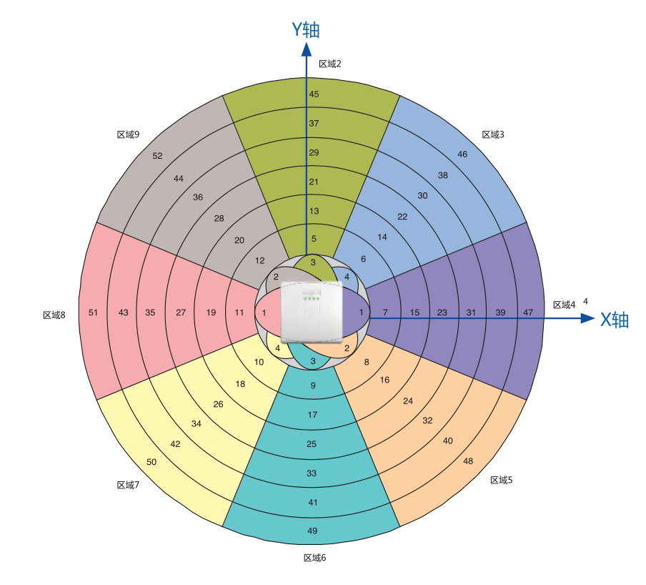
Tag移动方向
Tag

Slide 7
Beam7
d1
d3
d6
d2
d4
d5
Tag
Tag
Tag
Tag
Tag
Tag
d6 – d5 = d5 – d4 = d4 – d3 = d3 – d2 = d2 – d1

Slide 9
(0, 130)

